Slide 1
Приготовление горячего завтрака
МБОУ "СОШ им А. Антошечкина"
Notes:
Междустрочный интервал + номера страниц

Slide 2
Польза горячего завтрака
Горячий завтрак – это не просто еда, это заряд энергии на весь учебный день. Он помогает:
* Улучшить концентрацию: Питательные вещества из горячего завтрака питают мозг, улучшая память и способность к концентрации.
* Повысить физическую активность: Достаточное количество энергии позволяет ребенку быть более активным на уроках и во время игр.
* Снизить риск переедания: Сытный завтрак помогает контролировать аппетит в течение дня, снижая риск переедания и выбора вредных перекусов.
* Улучшить настроение: Горячий завтрак поднимает настроение и создает положительный настрой на весь день.

Slide 3
Омлет с сыром
Омлет с сыром – это не только вкусно, но и очень полезно. Он содержит:
* Белок: Необходим для роста и восстановления тканей, особенно мышц.
* Жиры: Дают энергию и помогают усваиваться витаминам.
* Кальций: Важен для крепких костей и зубов.
* Витамины и минералы: Поддерживают иммунитет и общее здоровье организма.

Slide 4
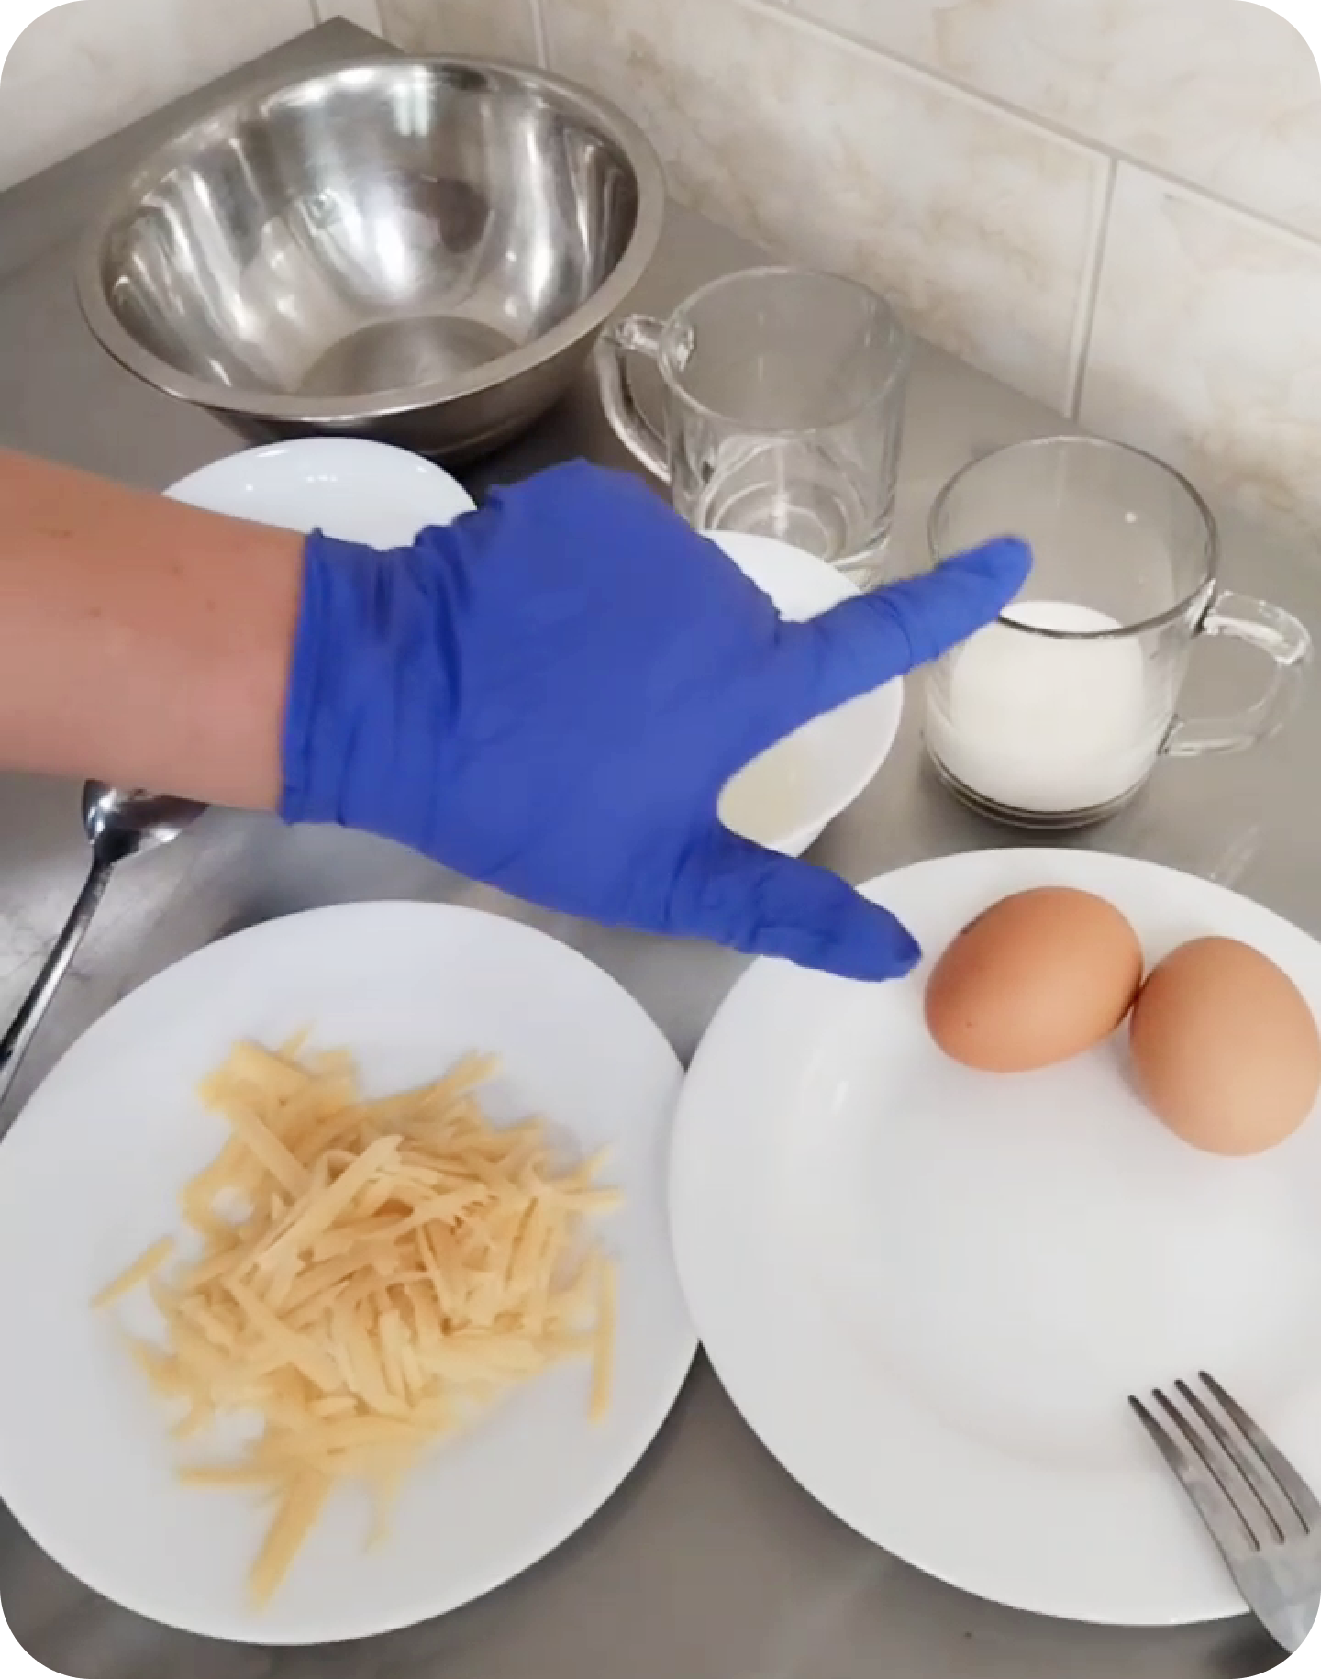
Все продовольственное сырье, пищевые продукты, используемые для приготовления блюда «Омлет с сыром», соответствуют требованиям действующих нормативных и технических документов, имеют сопроводительные документы, подтверждающие их безопасность и качество. Подготовка сырья производится в соответствии с рекомендациями Сборника технологических нормативов для предприятий общественного питания и технологическими рекомендациями.
Качество сырья

Slide 5
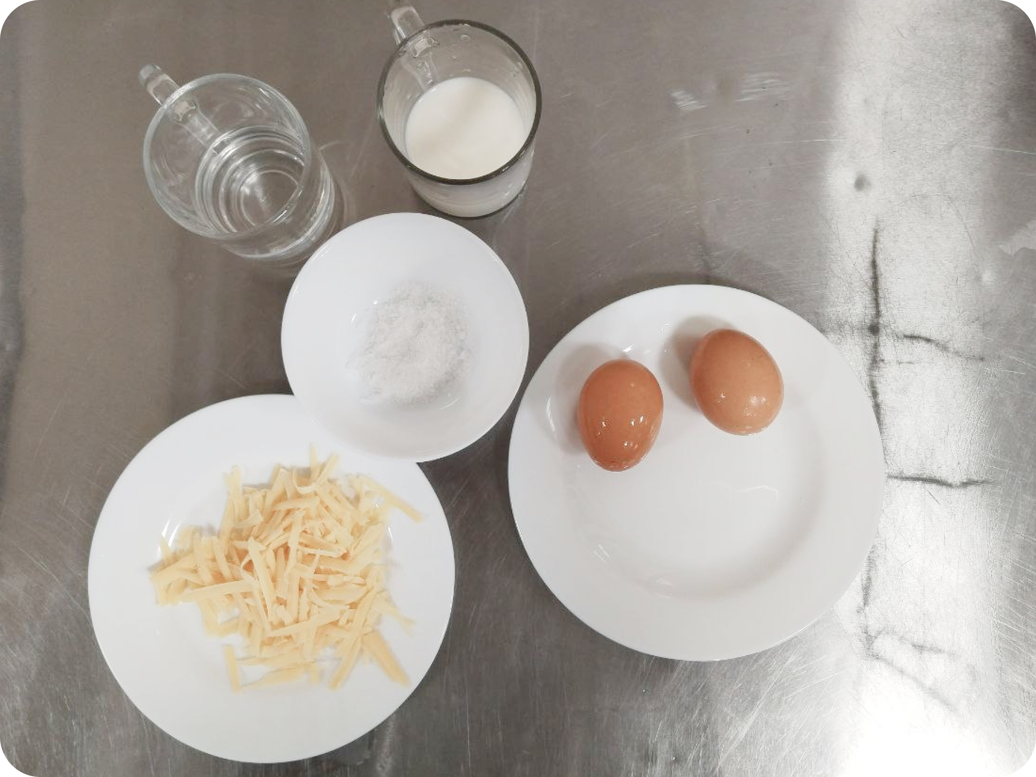
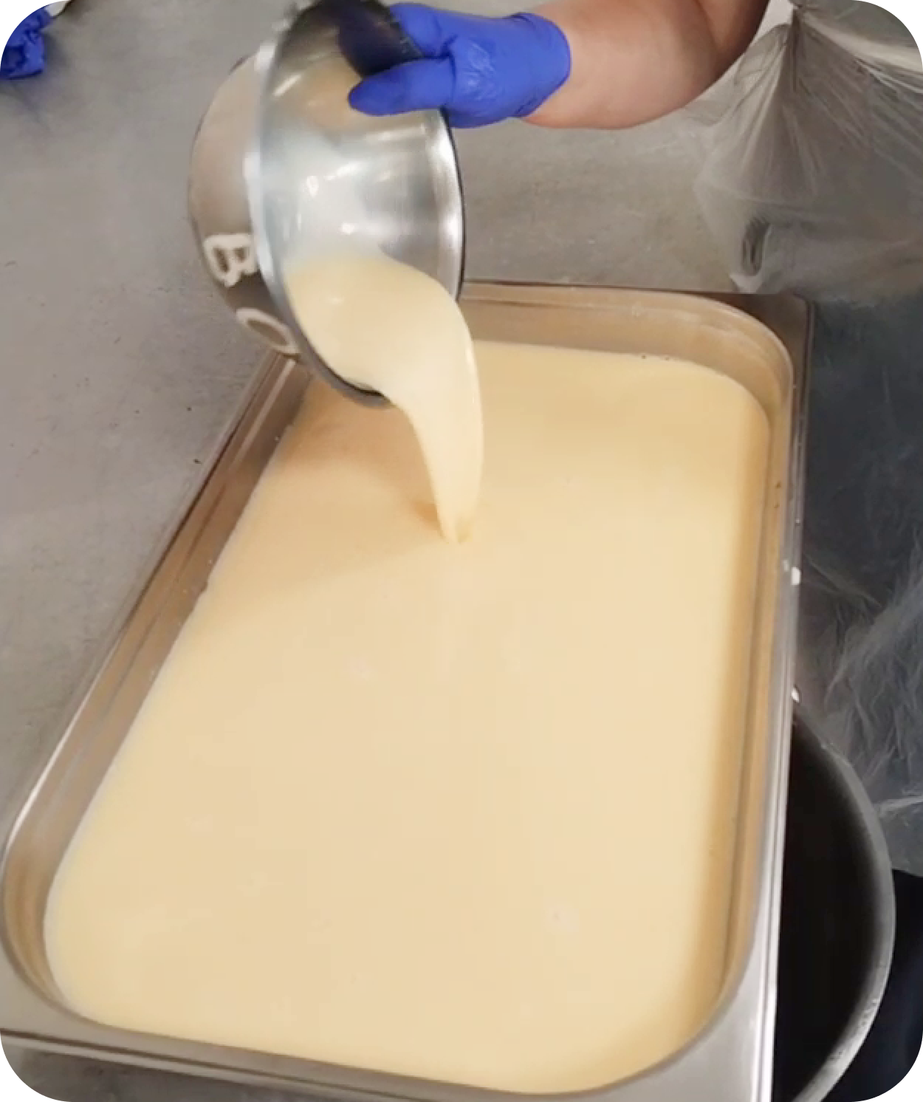
Технологический процесс
Шаг 1: Подготовка ингредиентов
- Яйца (предварительно промываются)
Молоко
Твердый сыр
Растительное масло
Соль
Шаг 2: Замешивание омлетной смеси
К яйцам добавляют молоко и соль. Омлетную смесь тщательно размешивают, выливают на смазанный противень.

Slide 6
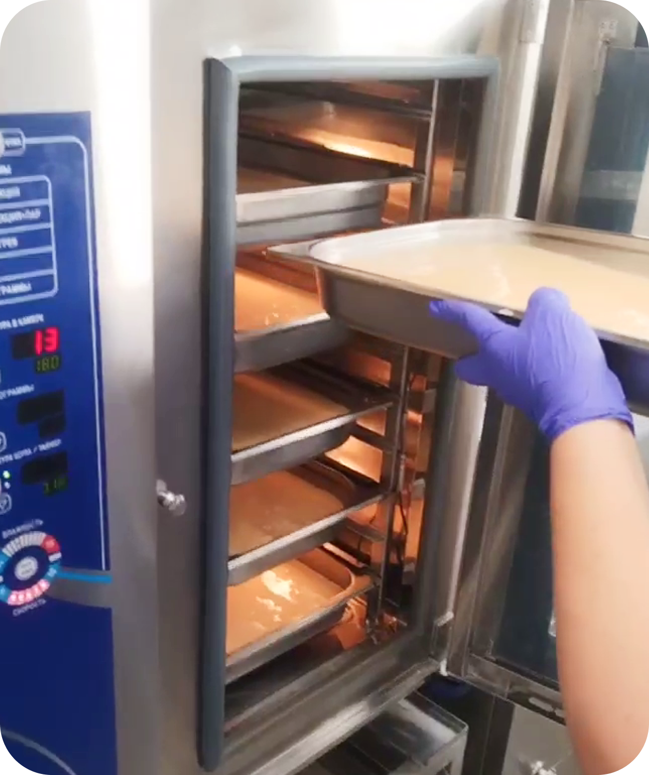
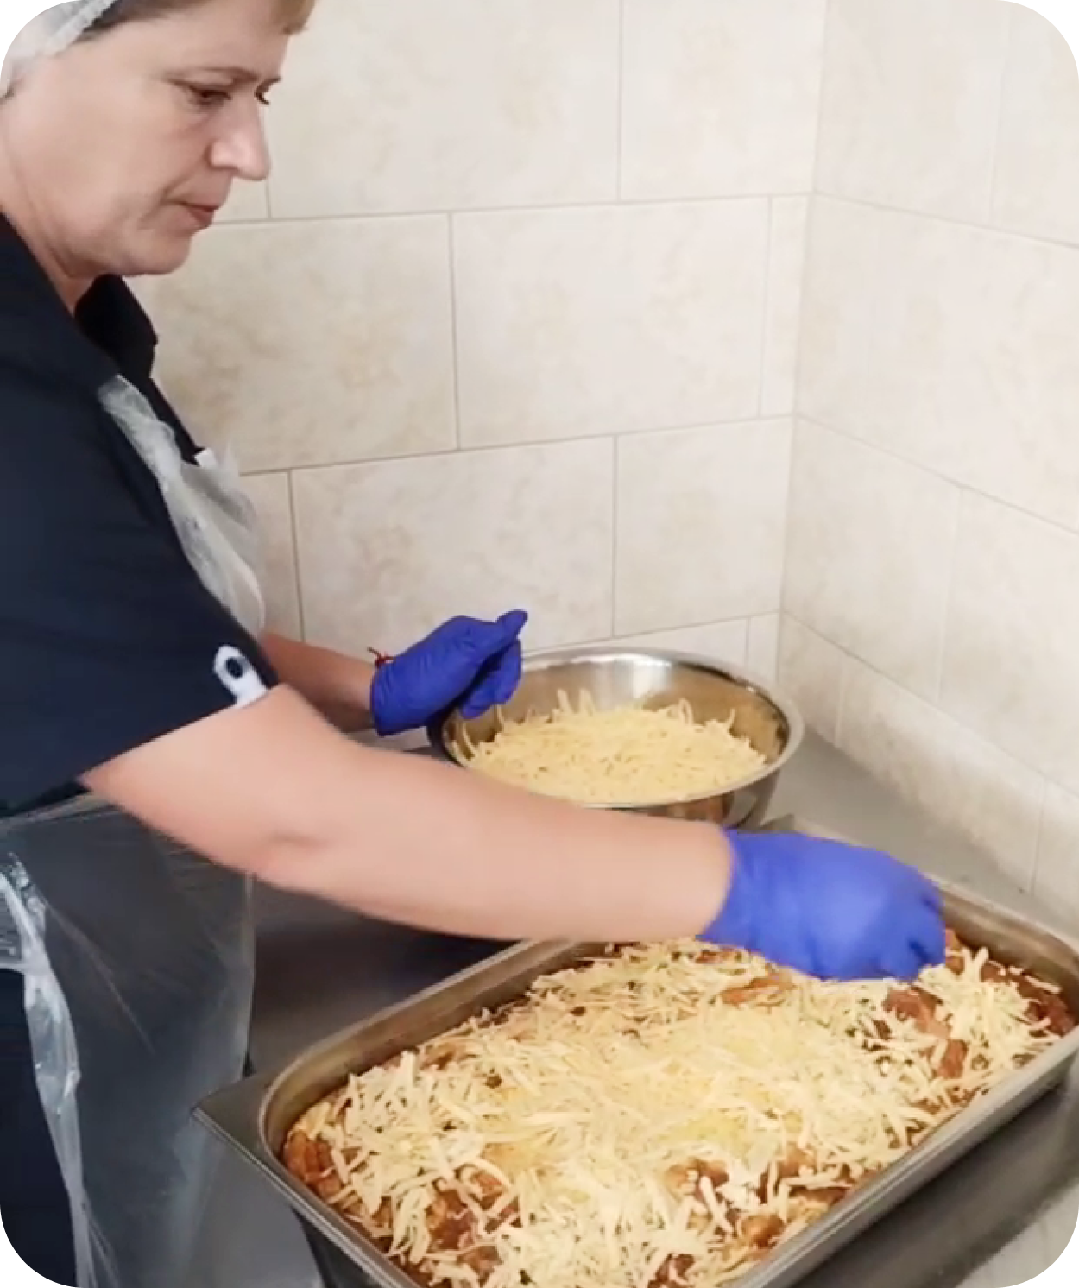
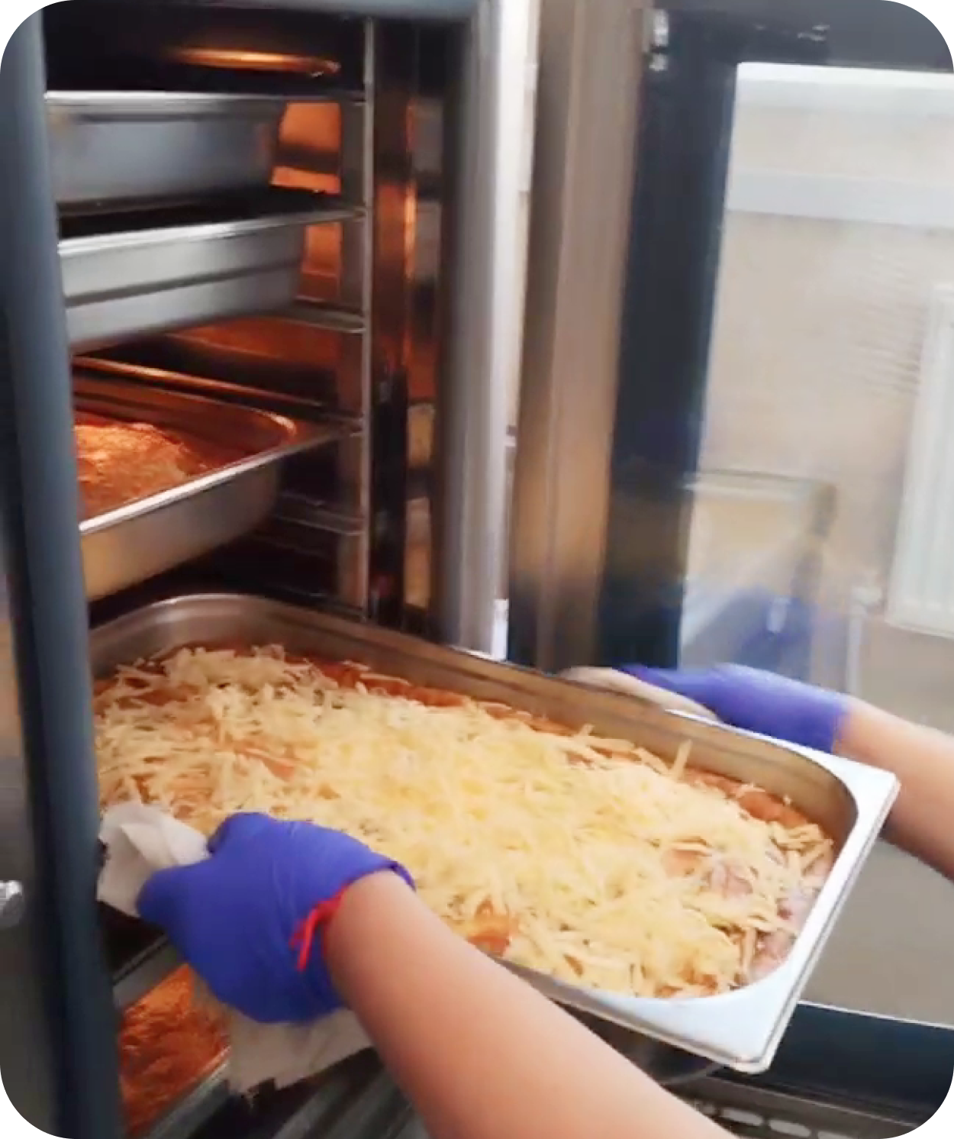
Технологический процесс
Шаг 3: Запекание
Омлетную смесь посыпают тертым сыром и запекают в жарочном шкафу, полностью прожаривая.
Шаг 4: Добавление тертого сыра
Готовый омлет посыпаем тертым сыром и отправляем в духовой шкаф еще на 5 минут

Slide 7
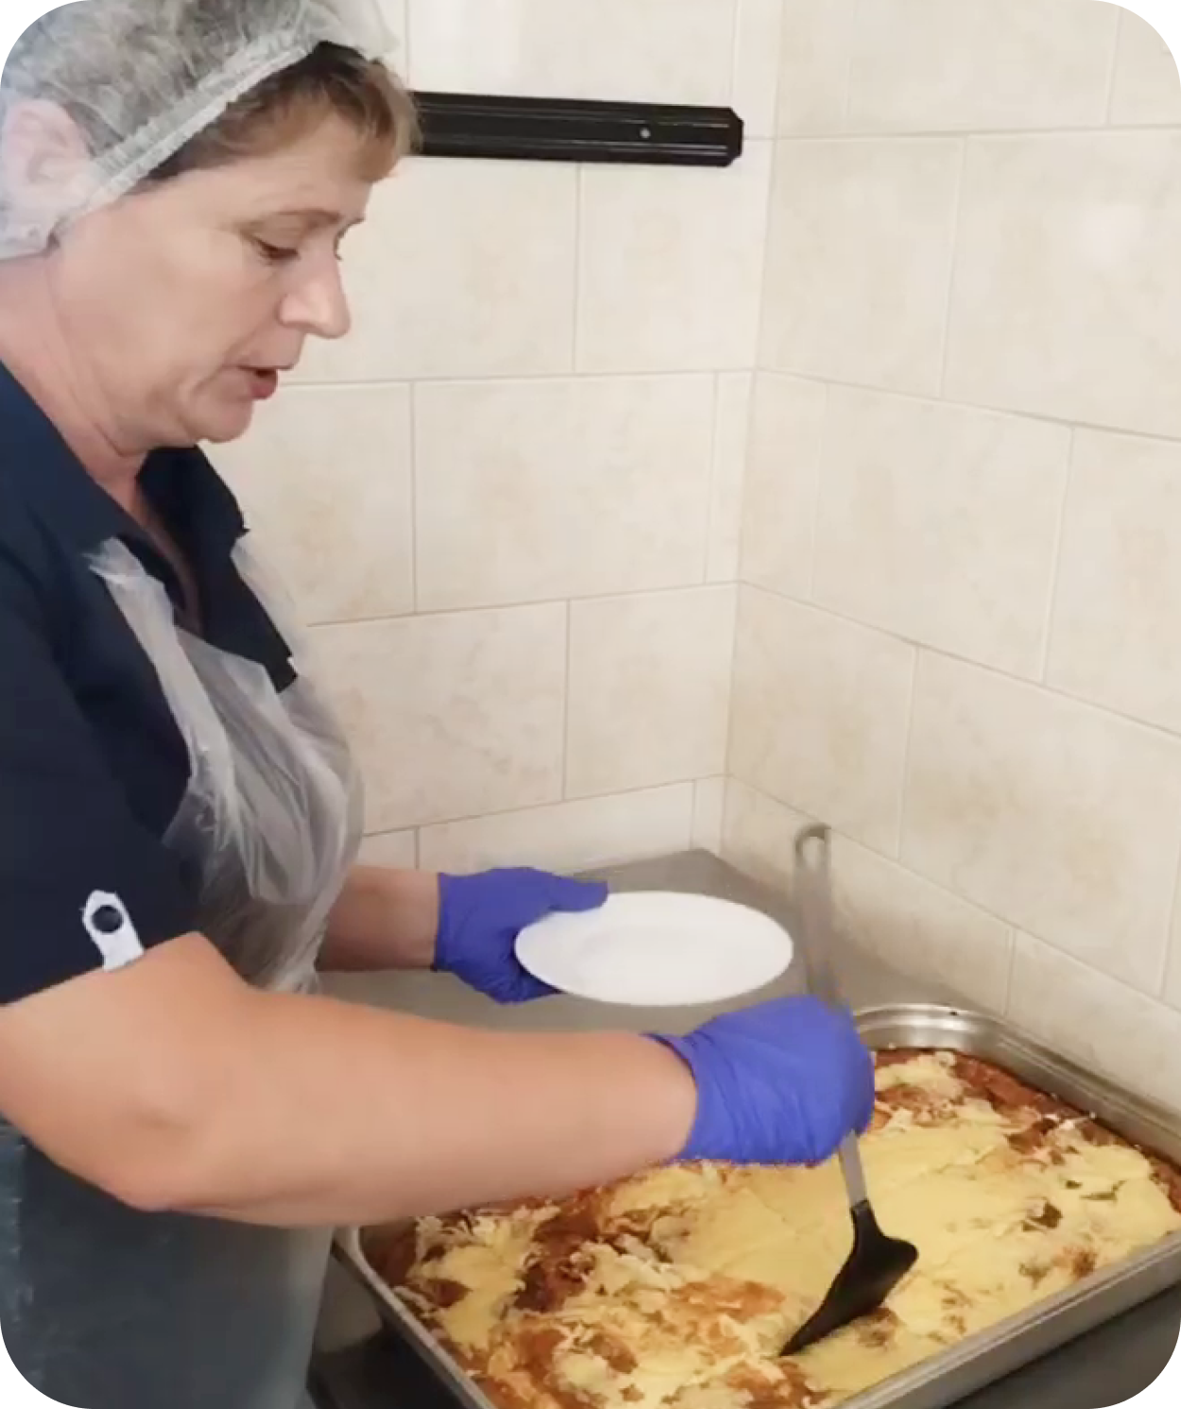
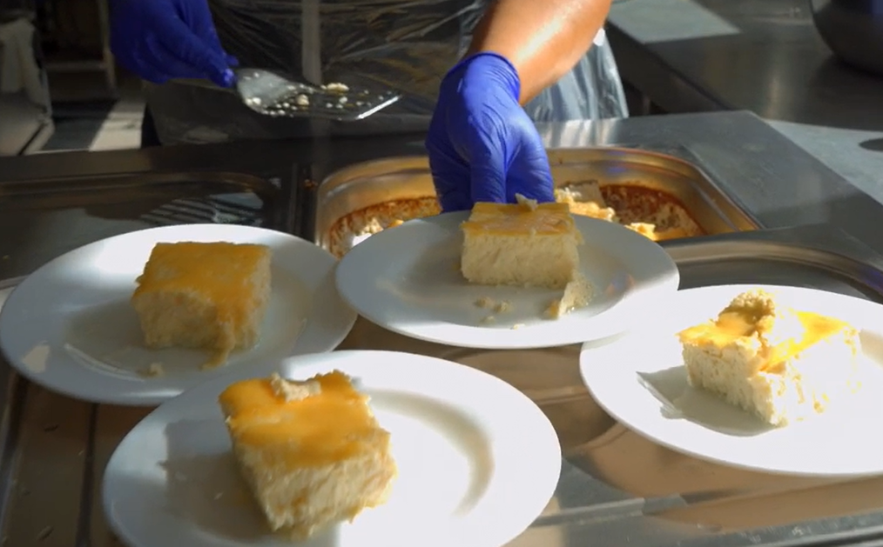
Технологический процесс
Шаг 5: Нарезание омлета на порции
Готовый омлет нарезается и выкладывается на порционные тарелки

Slide 8
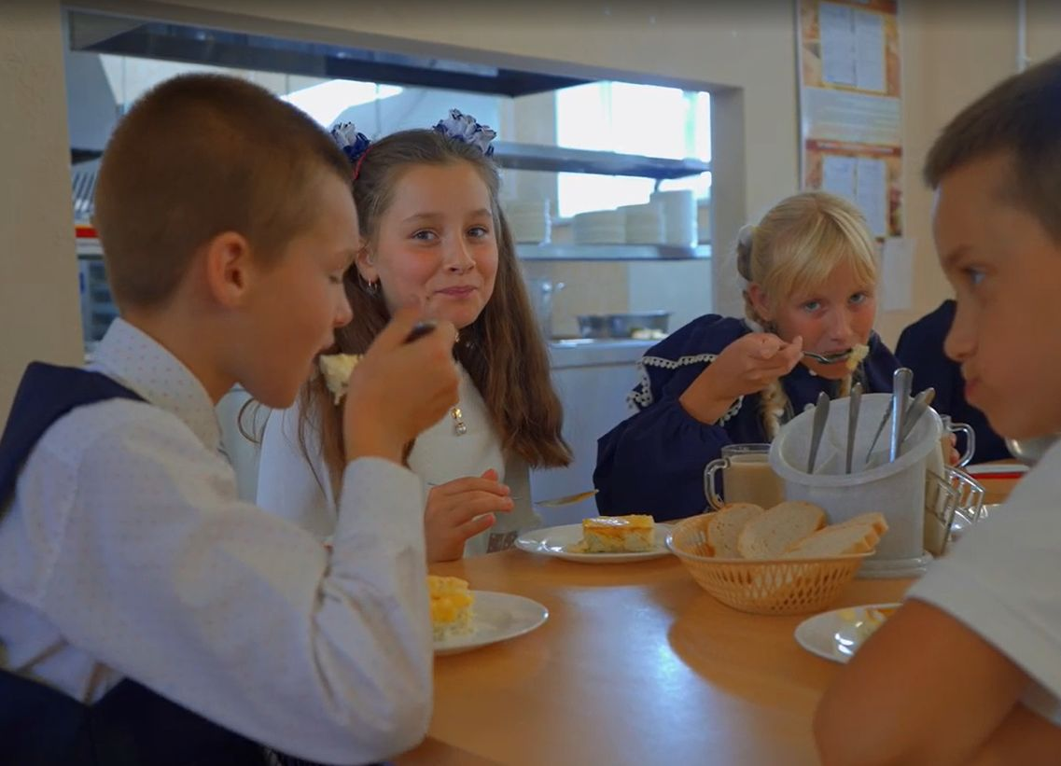
Заключение
Организация горячего питания в школах – это не просто забота о здоровье детей, это инвестиции в будущее нашей страны. Полноценный завтрак – это залог успешной учебы, крепкого здоровья и счастливого детства!

